Slide 1

你只有一定要 才一定会得到
Jquery考核汇报
Technology Star Air Business
吴宇

Slide 2

一 、我的项目
目录
二 、我的一些想法技术
三 、我的总结

Slide 3

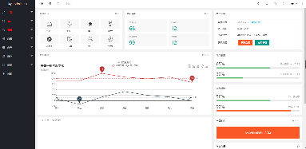
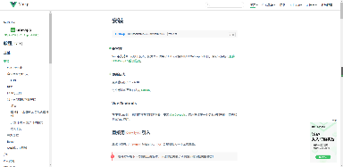
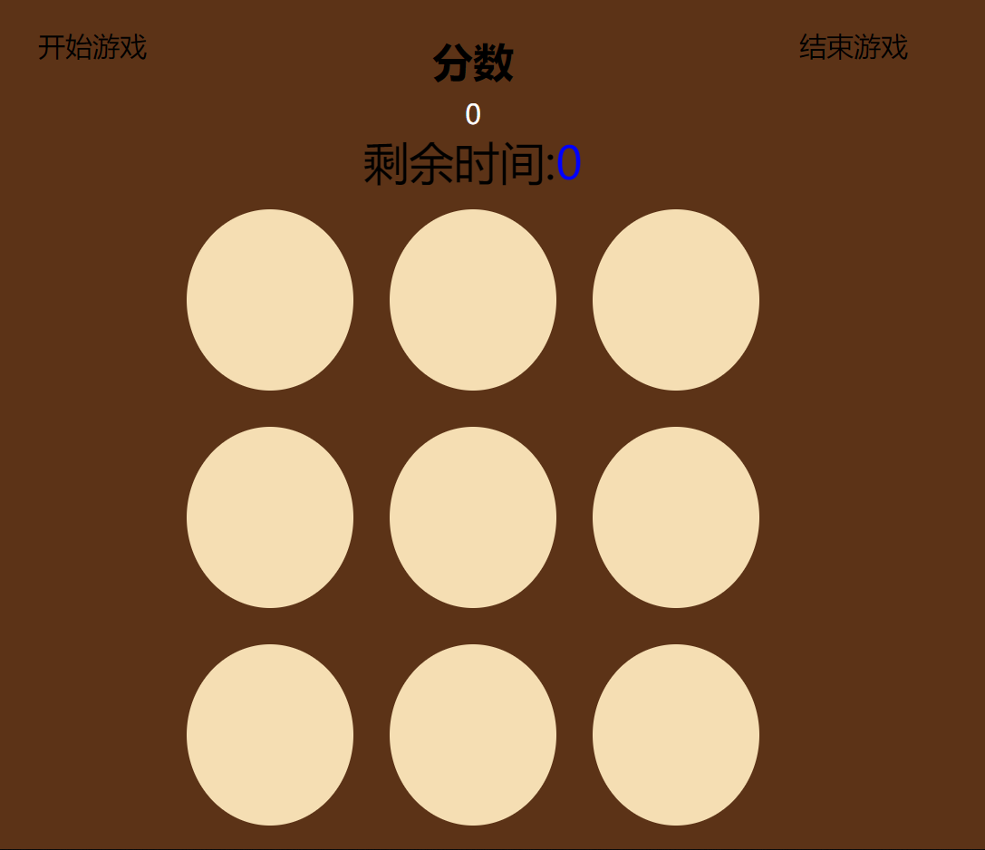
项目
Layui页面
Vue框架页面
打地鼠

Slide 4

Layui框架页面
链接：http://47.103.22.187/admin/

Slide 5
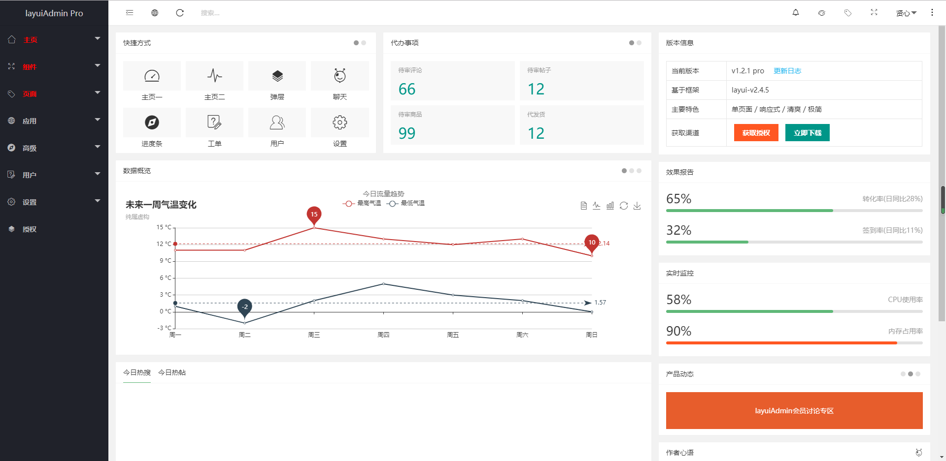
Layui页面

Slide 6
Vue框架页面
链接：http://47.103.22.187/vuehtml/

Slide 7
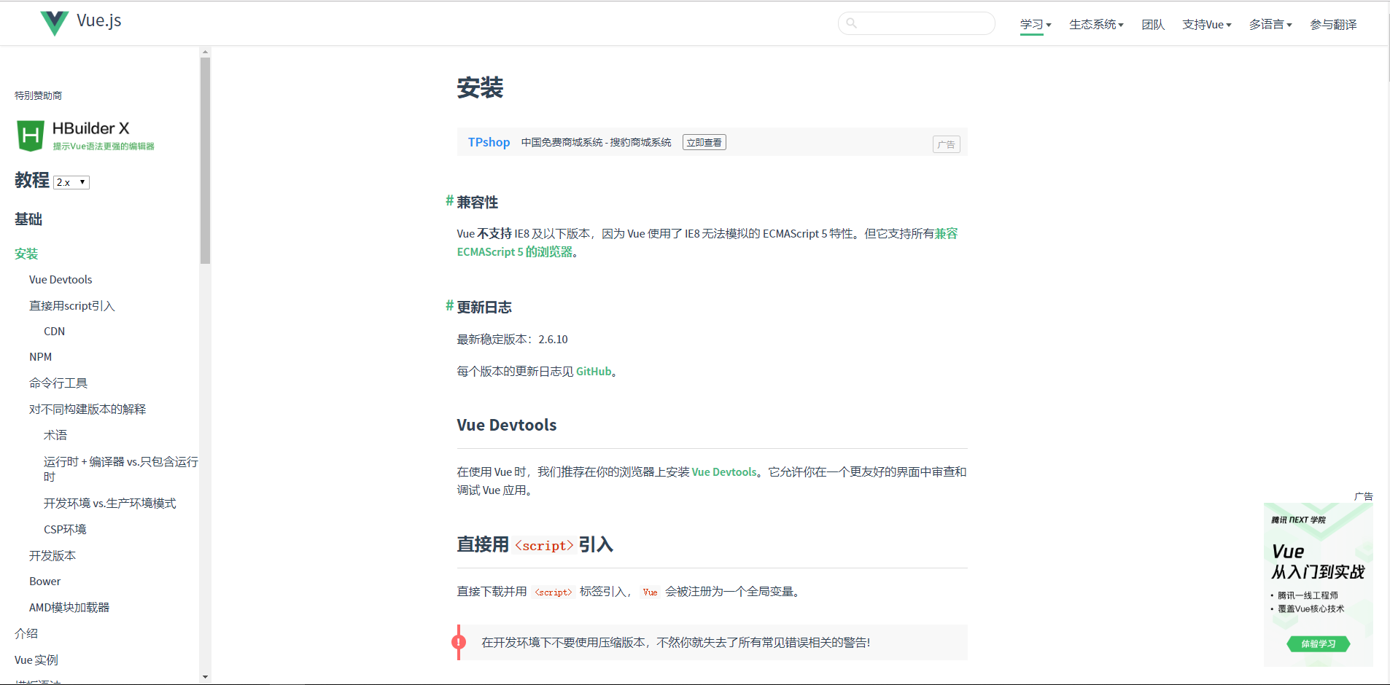
点此输入标题

Slide 8
打地鼠
链接：http://47.103.22.187/whackAmole/

Slide 9
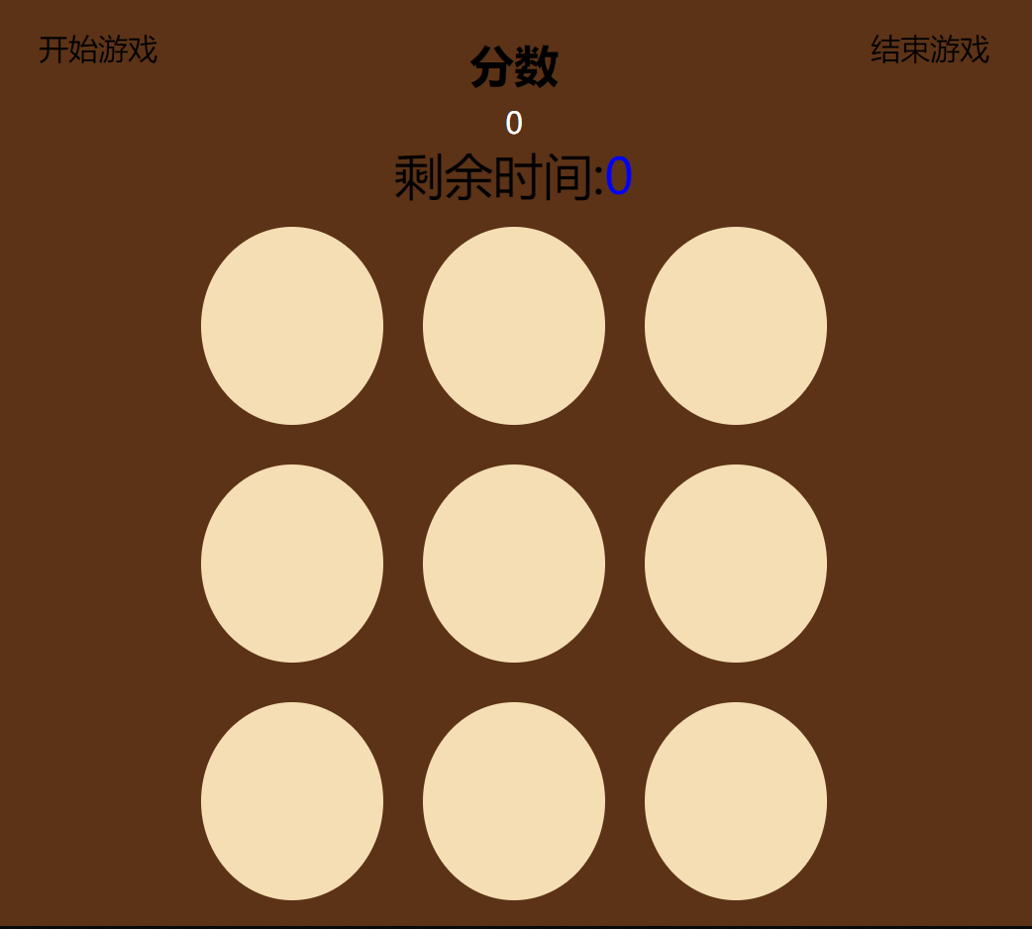
打地鼠

Slide 10
感谢
您的聆听

